Slide 1
ITS可視光通信における LED送信機の位置補正を用いた 送信機追尾改善手法
2021/11/22 岡本研合同発表会
名古屋大学 山里研究室
修士1年 中村建翔

Slide 2
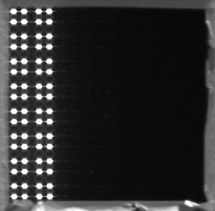
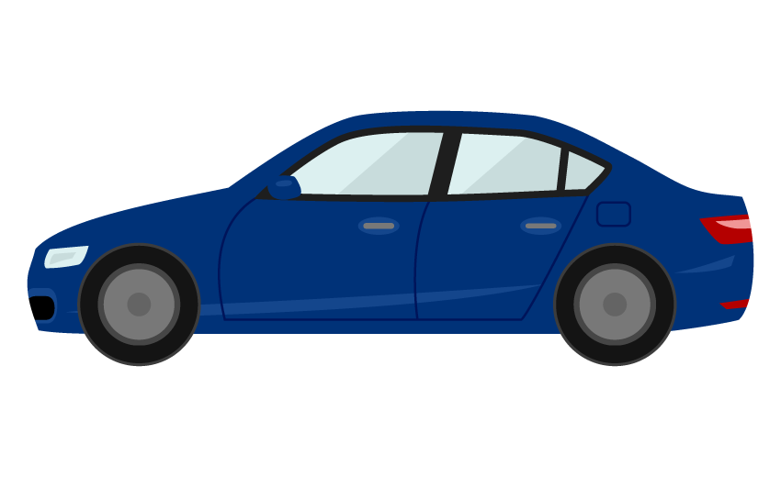
車車間・路車間通信のための可視光通信
車車間・路車間通信の研究
運転支援システムへの利用
可視光通信
送信機にLEDを，受信機にカメラを用いた通信
路上では信号機や車両のライトを送信機に， 車載カメラを受信機に用いる
⇒ITS可視光通信(ITS: Intelligent Transport Systems)
1
0
0
1

Slide 3
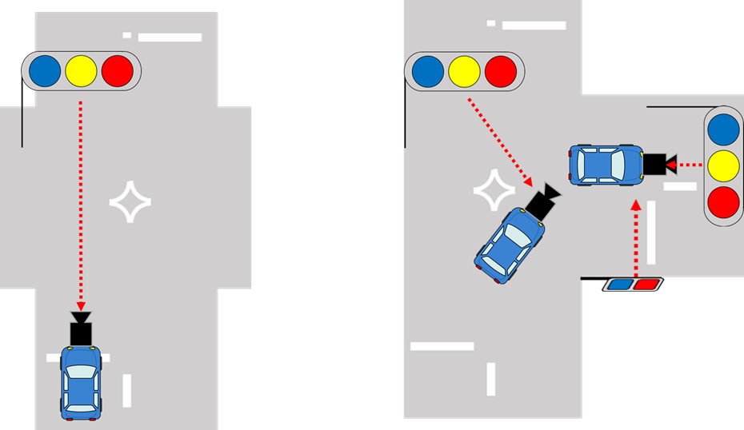
ITS可視光通信の研究動向
送信機が受信機の前後にあるモデル^{[1]①}がほとんどで， 受信機が送信機を横切るモデル^{②}は少ない
→本研究は車両と側方の送信機との通信モデルを用いる
①
②
[1]
「路車間可視光通信のための時間及び空間方向の勾配値を
特徴量としたLEDアレイ捕捉手法」，臼井俊亮，修士論文，(2014)

Slide 4
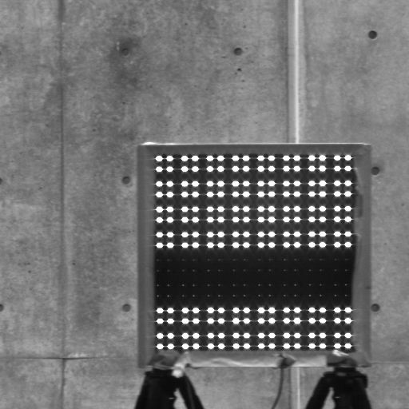
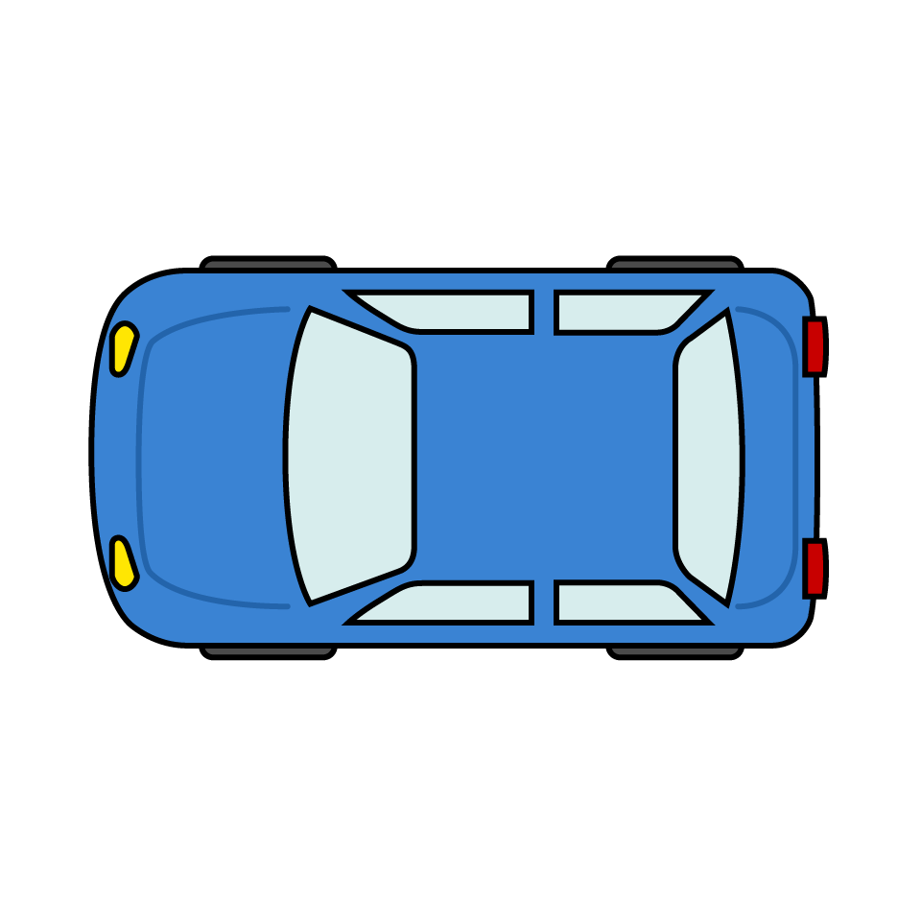


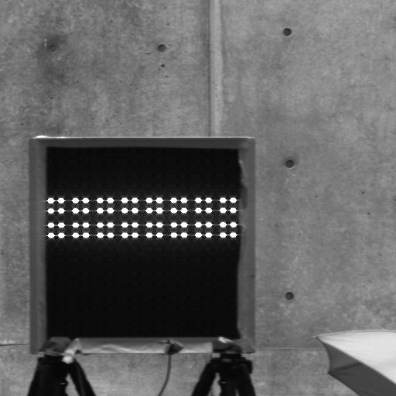
研究課題
本研究の特徴は，受信機が送信機を横切ること
先行研究では撮影画像中の送信機が移動することを想定していない
撮影時間が短いため，撮影可能な枚数が極めて少ない
短時間で多くの画像を撮影し，LED捕捉を行う必要がある
送信機の移動：
少ない撮影枚数：
LED送信機の位置を補正することで 先行研究を適用できる
高速度カメラを用いる
LED位置を補正
Notes:
画像は，horizontal signal 1の 372,373,374

Slide 5
研究目的と内容
研究内容
アルゴリズム構築：捕捉・追尾アルゴリズムの検討 [業績 A]
通信性能評価：移動環境での通信実験
現在は低速(10-30km/h)で実験 将来的には高速(50-60km/h)で実験
研究目的
車両と側方の送信機との可視光通信を可能する
発表業績
[A] 電子情報通信学会 International Conference on Emerging Technologies
[A] for Communications (ICETC)，2021年12月

Slide 6
研究目的と内容
研究内容
アルゴリズム構築：捕捉・追尾アルゴリズムの検討 [業績 A]
通信性能評価：移動環境での通信実験
現在は低速(10-30km/h)で実験 将来的には高速(50-60km/h)で実験
研究目的
車両と側方の送信機との可視光通信を可能する
発表業績
[A] 電子情報通信学会 International Conference on Emerging Technologies
[A] for Communications (ICETC)，2021年12月

Slide 7
可視光通信のシステムモデル
Transmitter
入力データ
変調
LED 送信機
可視光信号
Receiver
出力データ
復調
画像処理
イメージセンサ
LED位置推定
送信機の捕捉＆追尾
送信機の捕捉＆追尾手法
撮影画像の空間勾配と時間勾配を算出し， 複数のフレームで平均を取る

Slide 8
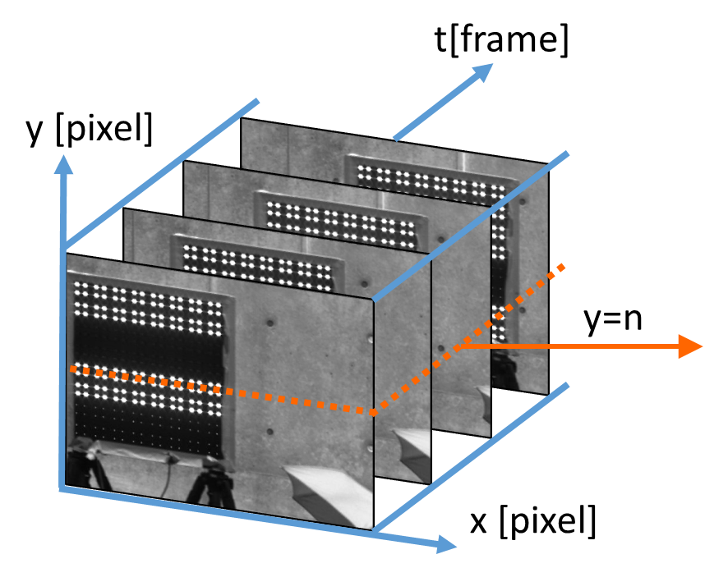
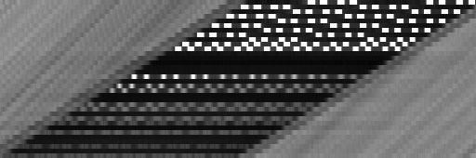
特徴量の調査
時空間画像
画像を時間方向に重ねた，画像の3次元空間
時空間断面画像
時空間画像をある面で切り出した画像
空間勾配と時間勾配を可視化することができる
t [frame]
送信機
時間勾配
空間勾配
x [pixel]
時空間画像 I(x,y,t)
時空間断面画像 I(x,n,t)

Slide 9
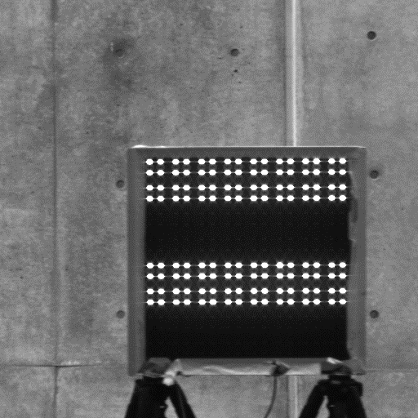
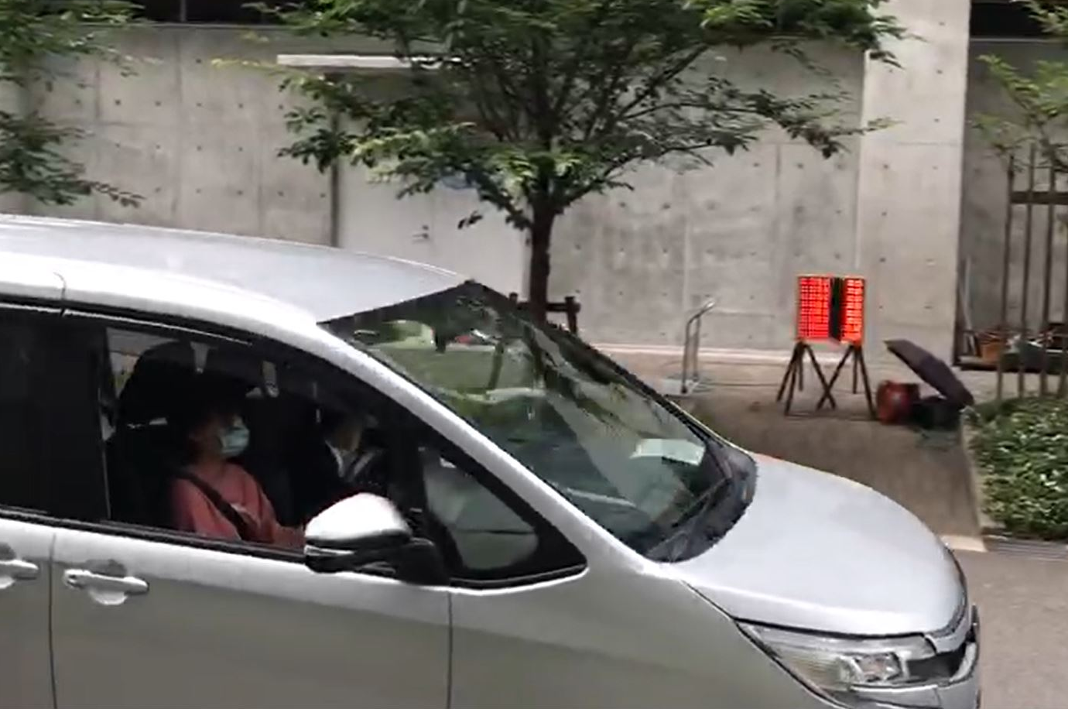
実験内容
送信機にLEDアレイ，受信機に高速度カメラを用いた
送信データはOOK変調を行い，LEDを高速点滅させて 受信機でデータを取得した
送信機LEDアレイは以下のように分割して点灯させた
16×4の縦縞，横縞に4分割の2パターン
実験諸元
受信機 | 高速度カメラ
送信機 | LEDアレイ
LED表示速度 | 500Hz
撮影速度 | 1000fps
受信解像度 | 512×512
撮影距離 | 4~5m
車両速度 | 10km/h
LED
アレイ
高速度カメラ

Slide 10
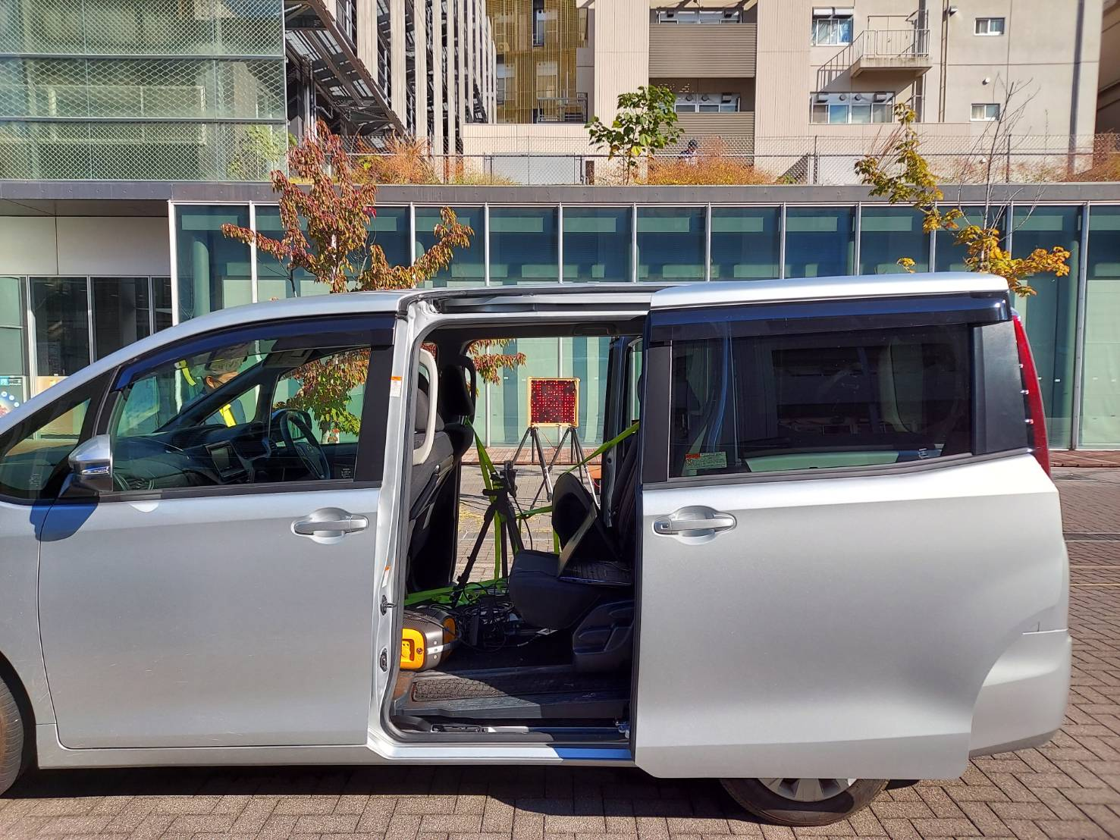
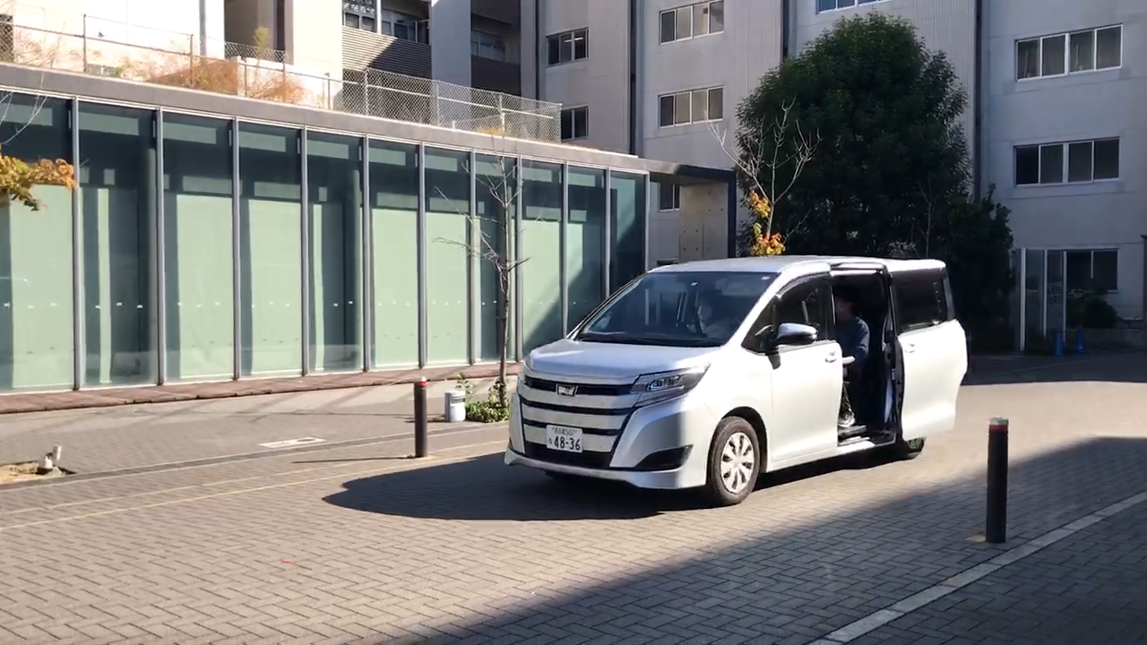
実験風景
高速度カメラ
L E D
送信機

Slide 11
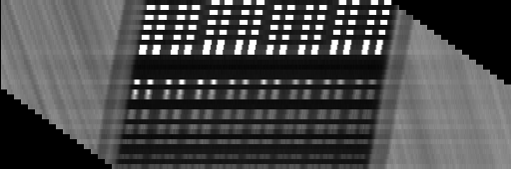
得られた時空間断面画像
LED位置を補正し，先行研究のモデルに近づけた
t [frame]
LED array
x [pixel]
LED位置を補正
t [frame]
x [pixel]

Slide 12
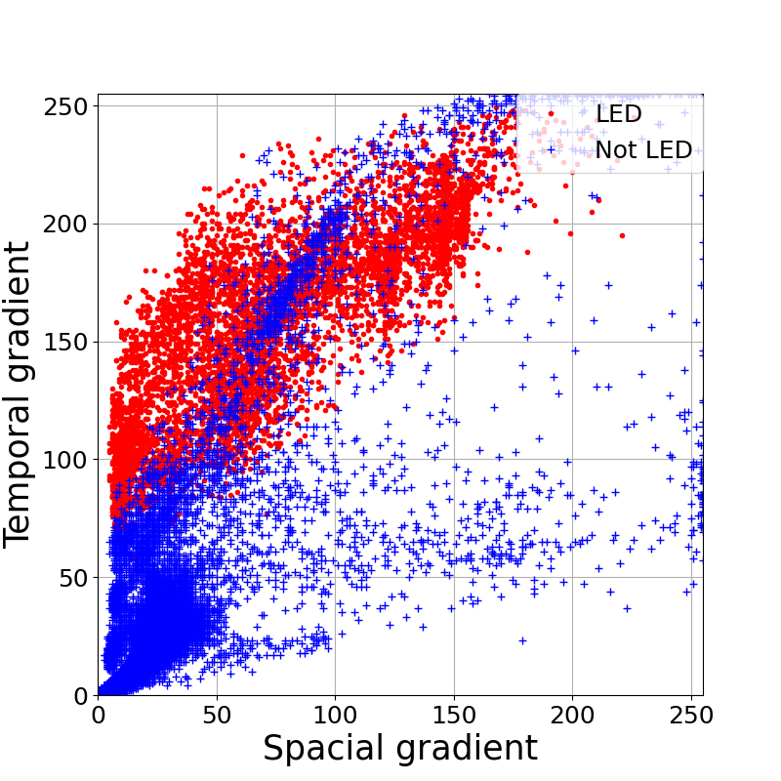
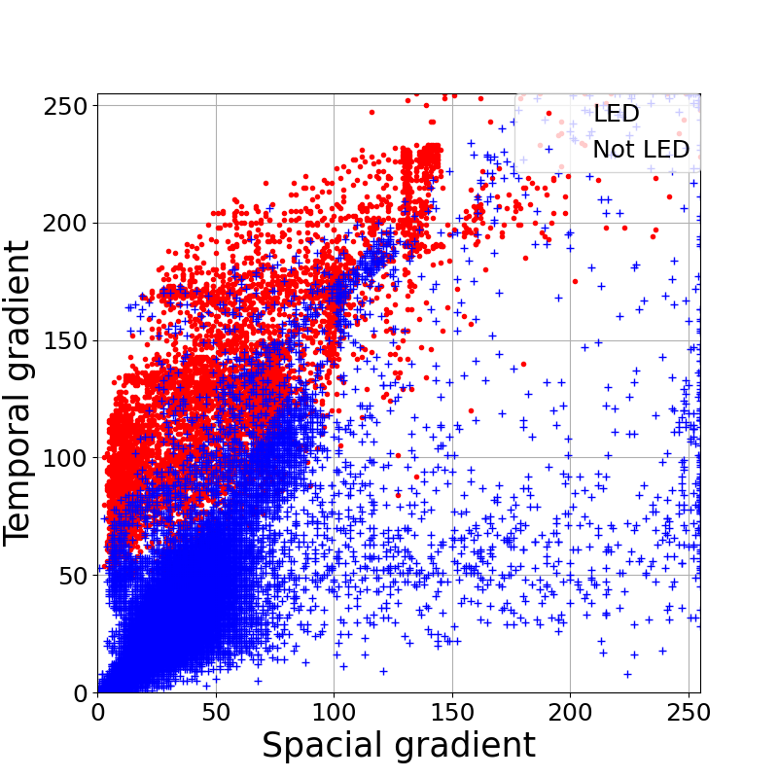
LED及び背景の時間-空間勾配散布図
LED送信機及び背景の空間-時間勾配を各撮影画像で計算し，各ピクセルにおける全撮影画像の平均値を算出した
LEDと背景を区別できる特徴が見られた
⇒下図の様な閾値直線を考え，LED捕捉を行った
横縞
縦縞

Slide 13
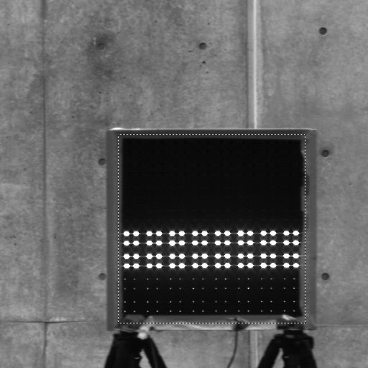

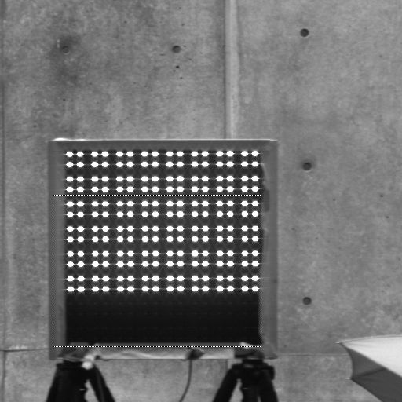
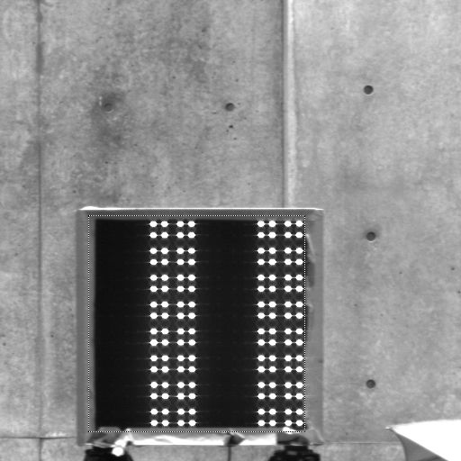
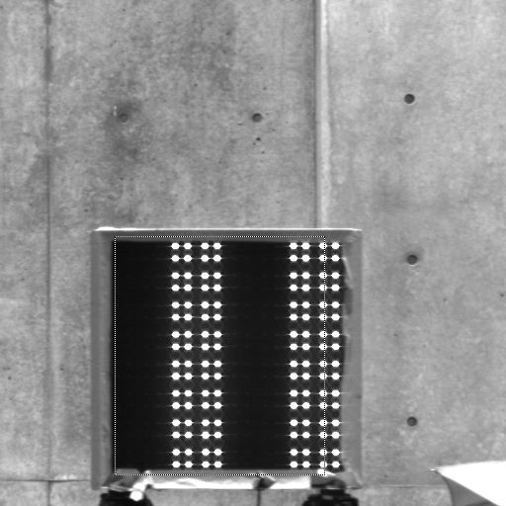
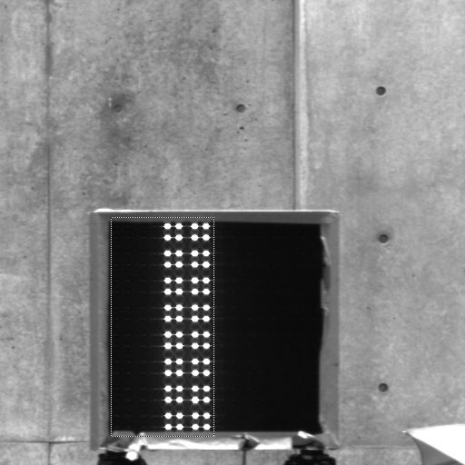
LED捕捉結果の例
捕捉の失敗例として，横縞信号ではLEDの上下が， 縦縞信号ではLEDの左右が捕捉できていない
点灯パターンによって大きな時間勾配を持たないことが原因
横
縞
縦
縞

Slide 14
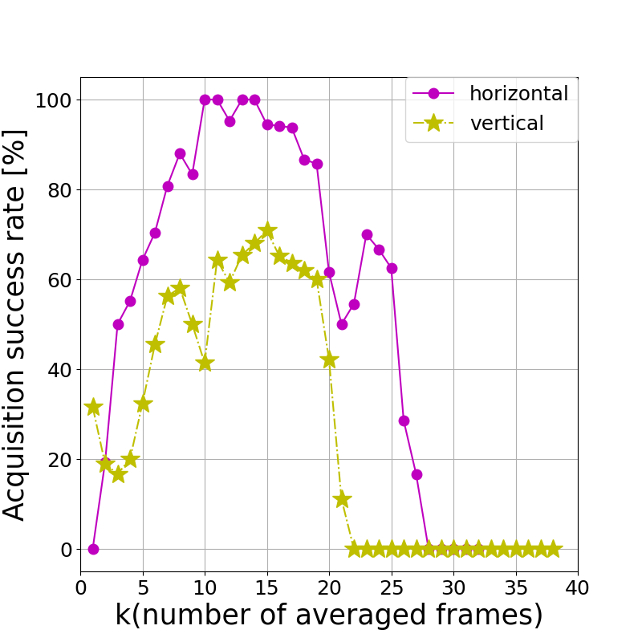
LED捕捉成功率
平均をとるフレーム数に対する捕捉成功率を調べた
平均をとるフレーム数には最適な値がある
平均フレーム数

Slide 15
まとめと今後の展開
まとめ
先行研究のプログラムを，本研究モデルにも 適用できるように改善した [業績A]
特定条件で捕捉成功率100%を達成した [業績A]
今後の展開
LED位置補正の自動化
現在は手動で行っているため，これを自動化する
捕捉成功率の向上
今回，送信信号パターンによって成功率が変化
送信機LEDを細分化することで一定の時間勾配が得られ， 成功率の向上が期待できる
発表業績
[A] 電子情報通信学会 International Conference on Emerging Technologies
[A] for Communications (ICETC)，2021年12月

Slide 16
全体のまとめ
研究目的
移動する車両と側方の送信機との通信の実現
研究内容
追尾アルゴリズムの検討
通信性能評価
経過
先行研究のプログラムを，本研究モデルにも 適用できるように改善した
今後の予定
LED補正の自動化手法の検討
送信信号点灯パターンの検討

Slide 17
ご清聴ありがとうございました

Slide 18
捕捉スライド

Slide 19
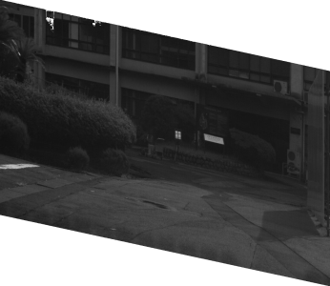
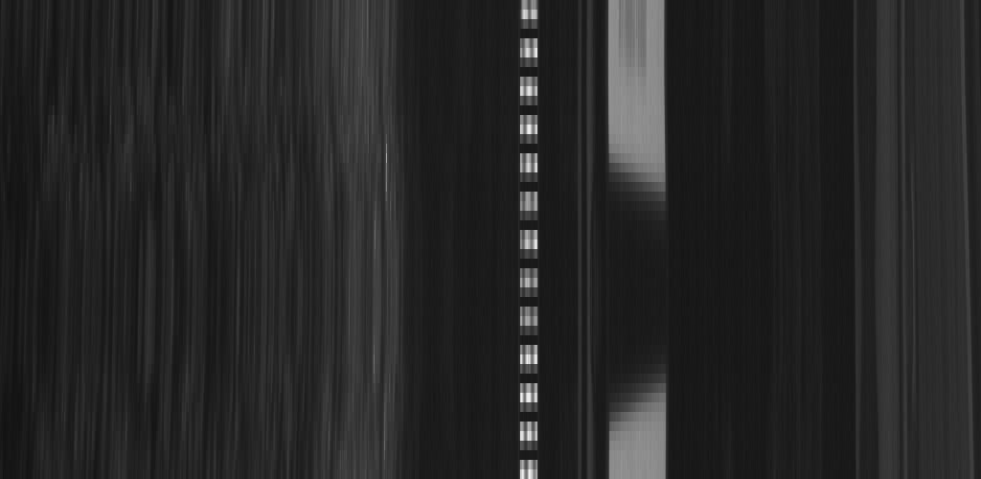
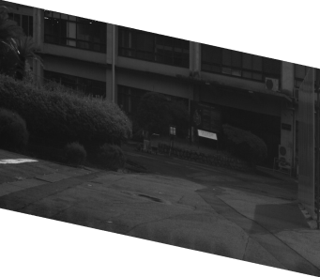



先行研究：特徴量の調査
時空間画像
画像を時間方向に重ねた，画像の3次元空間
時空間断面画像
時空間画像をある面で切り出した画像
空間勾配と時間勾配を可視化することができる
t
t
空間勾配
y
y=n
送信機
n
時間勾配
時空間画像 I(x,y,t)
x
x
時空間断面画像 I(x,n,t)
x,y:ピクセル t:フレーム
※画像は先行研究[1]より引用

Slide 20
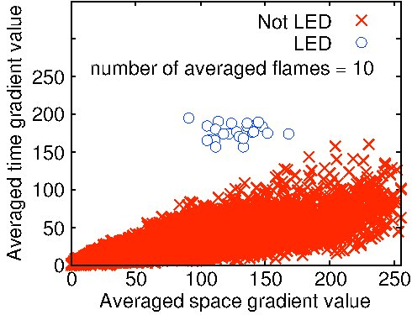
先行研究：LEDアレイ捕捉結果
LEDと背景の空間勾配-時間勾配をプロットし， 散布図から閾値を求め，判別を行った
⇒捕捉率100%を達成
※画像は先行研究[1]より引用

Slide 21
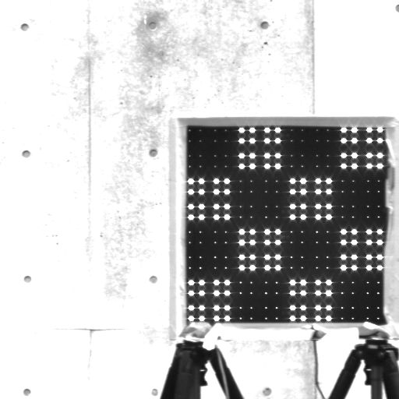
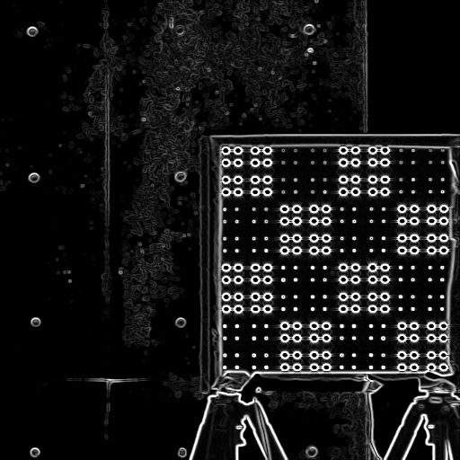
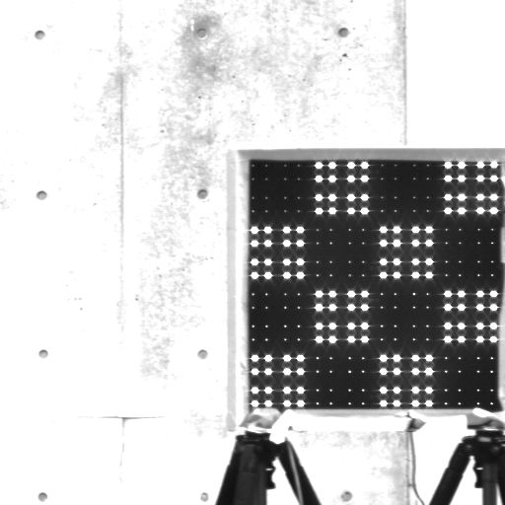
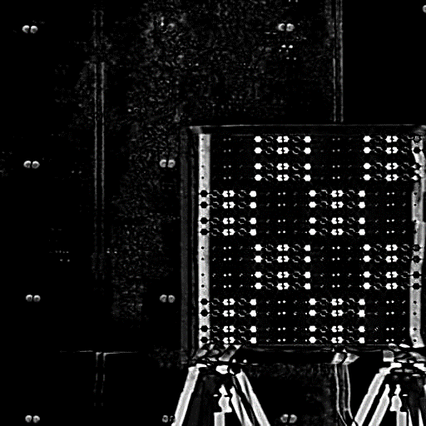
空間-時間勾配
空間勾配（単一画像の輝度値勾配）
撮影画像の輝度値勾配(エッジ)を測定する
輝度値の小さい自然背景は小さい値， 輝度値の大きい物体(送信機)は大きな値を持つ
時間勾配（連続画像の輝度値変化）
撮影した連続画像の輝度値変化を測定する
LEDアレイは点滅しているため，大きな時間勾配を持つ
空間勾配
輝度値が変化
時間勾配
Notes:
画像は，vertical signal 1 の 536,537,538

Slide 22
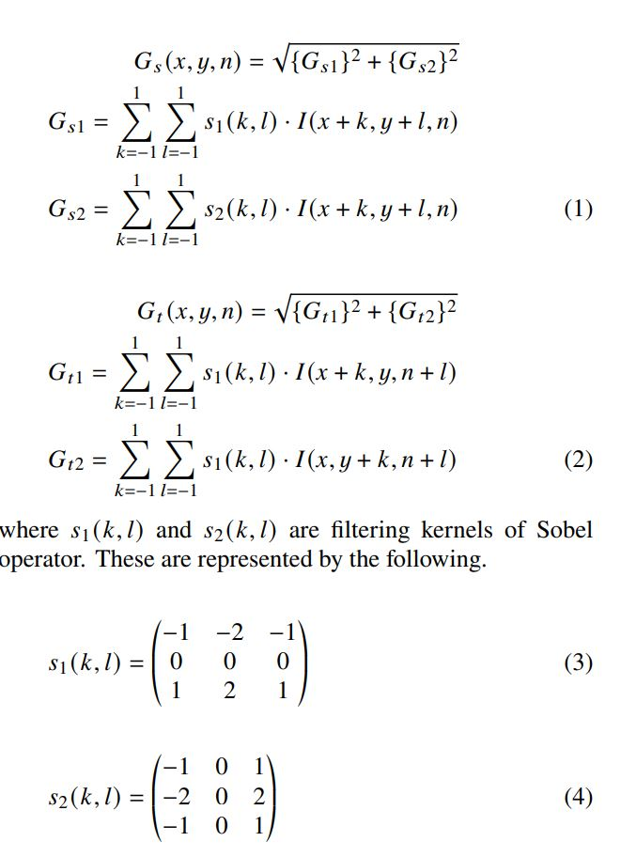
空間-時間勾配の導出
空間勾配（単一画像の輝度値勾配）
撮影画像の輝度値勾配(エッジ)を測定する
時間勾配（連続画像の輝度値変化）
連続した撮影画像の輝度値変化を測定する
空間勾配
輝度値が変化
時間勾配
Notes:
画像は，vertical signal 1 の 536,537,538

Slide 23
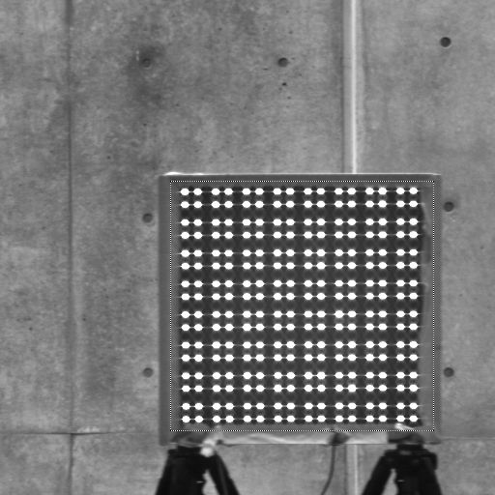
LED及び背景の時間-空間勾配散布図の作成
散布図作成の際に，LEDと背景それぞれ以下のようにした
LED：画像中からLED位置を調べ，LED中心とした5x5ピクセル
背景：上記LED以外のピクセル
背景
LED
背景

Slide 24
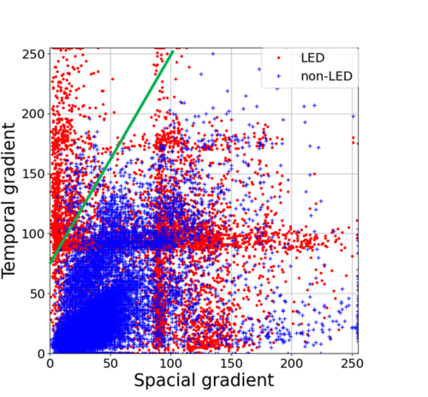
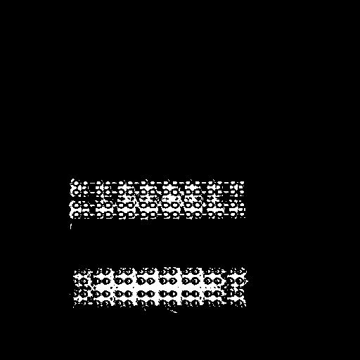
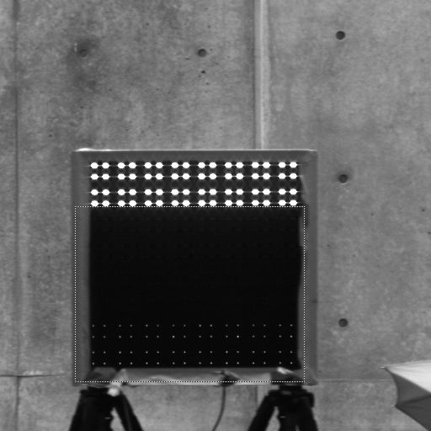
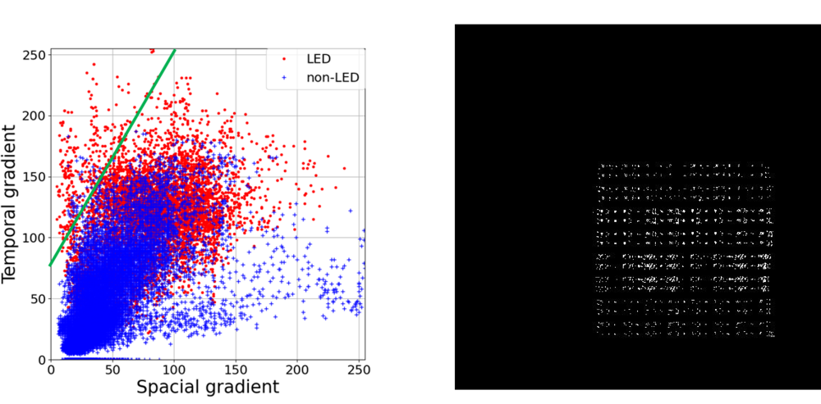
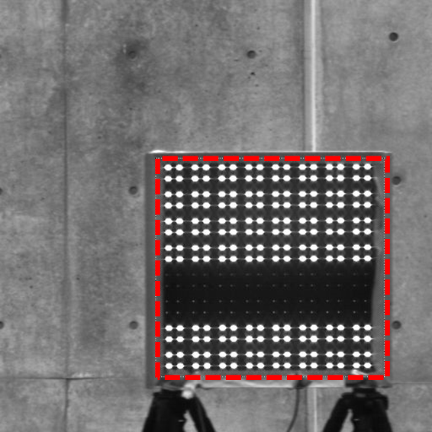
LED捕捉成功率と平均フレーム数の関係
平均フレーム数，k=3
平均フレーム数，k=10

Slide 25
今後の展開
LED移動距離の補正方法
時空間断面画像を用いて，そもそも補正を行わずに捕捉を行う方法．軸を斜めに取ることが必要
車両の走行速度を考慮する方法
LEDの送信信号パターン
LEDをブロックごとにせず， すべて個別に用いる
受信機が送信機を横切るため， 撮影枚数が少ない(35~40枚) そのため，LEDをデータ部分と 順番を示す部分にわける
t [frame]
LED array
x [pixel]
順番を示す5bit
(1-32番の番号を表示)
データを示す251bit

Slide 26
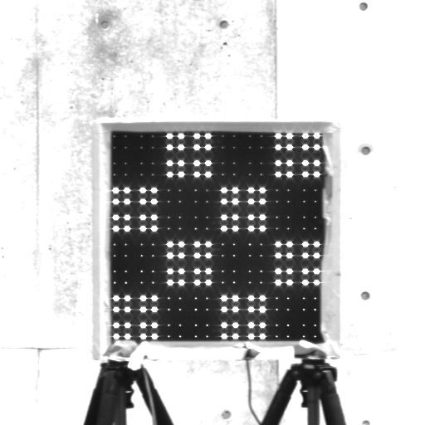
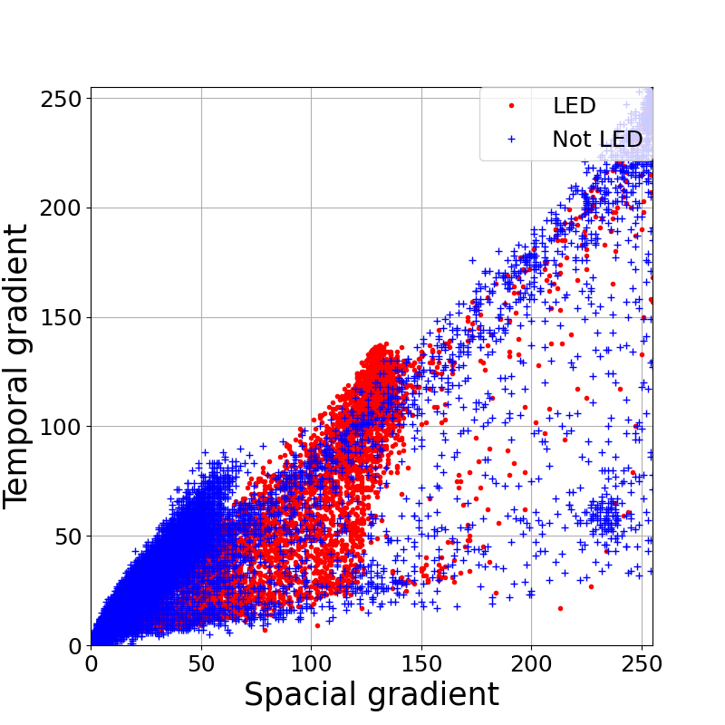
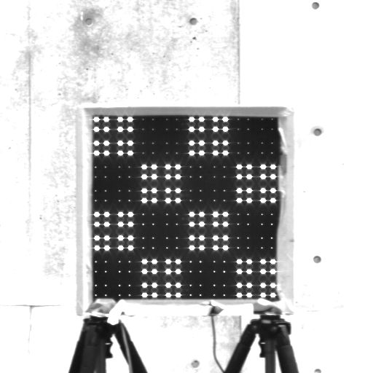
格子状信号が捕捉できなかった原因
格子状信号は，2つのパターンを交互に送信しているため，LEDの輝度一変化がなく，時間勾配が小さくなってしまった
格子状
時間変化無し
⇒時間勾配が小さい

Slide 27

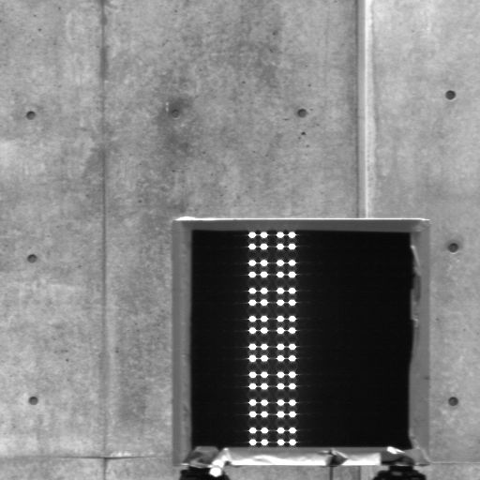
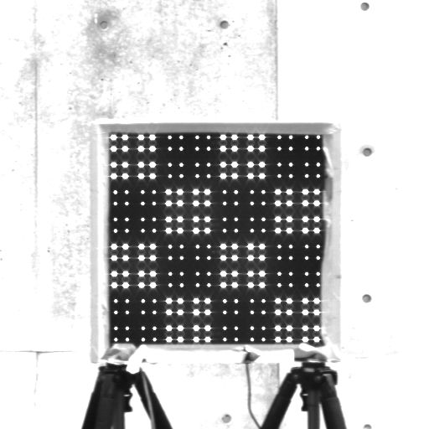
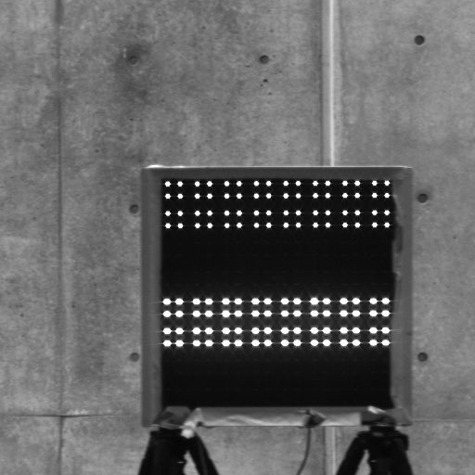
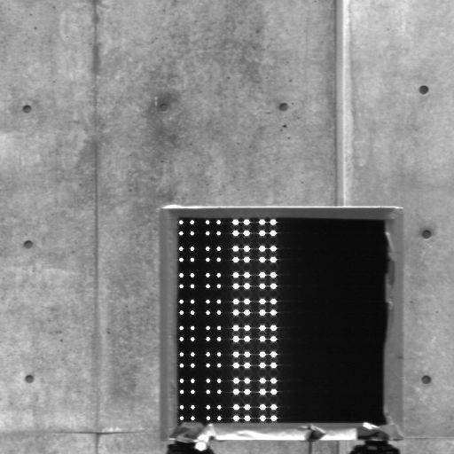

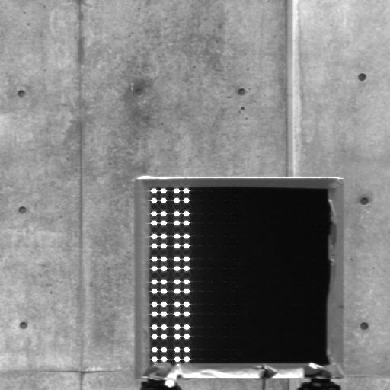
実験結果ー撮影画像

Slide 28


時空間断面画像の導出
t [frame]
LED array
x [pixel]
t [frame]
LED array
x [pixel]
t [frame]
LED array
x [pixel]

Slide 29
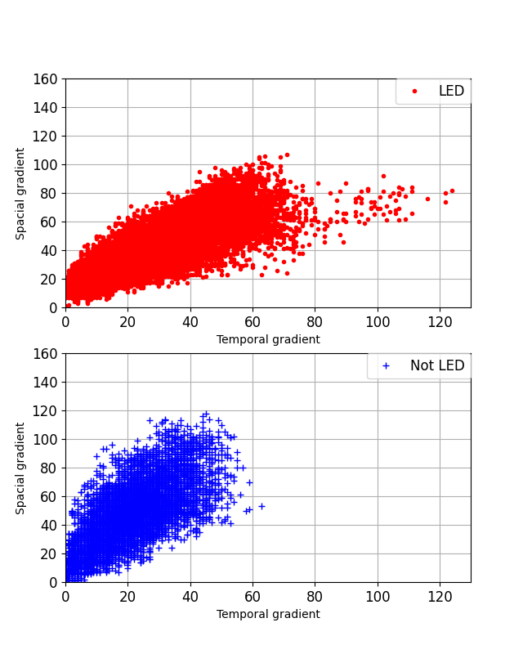
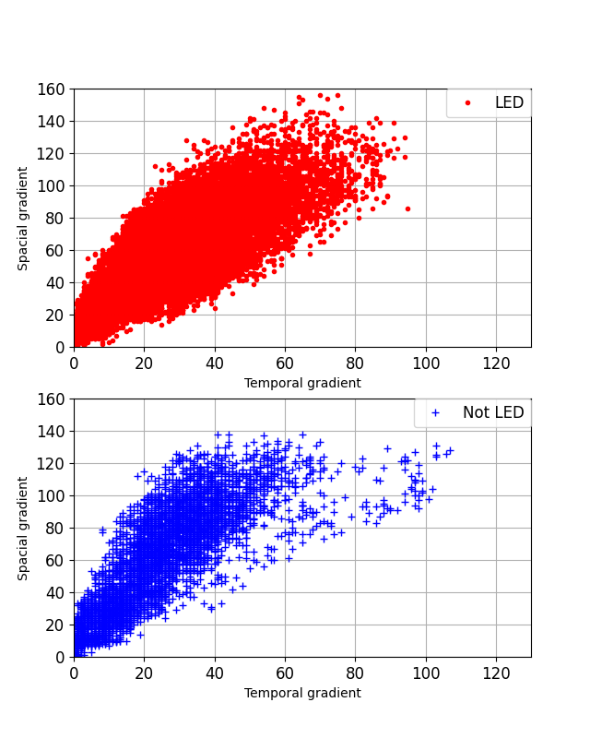
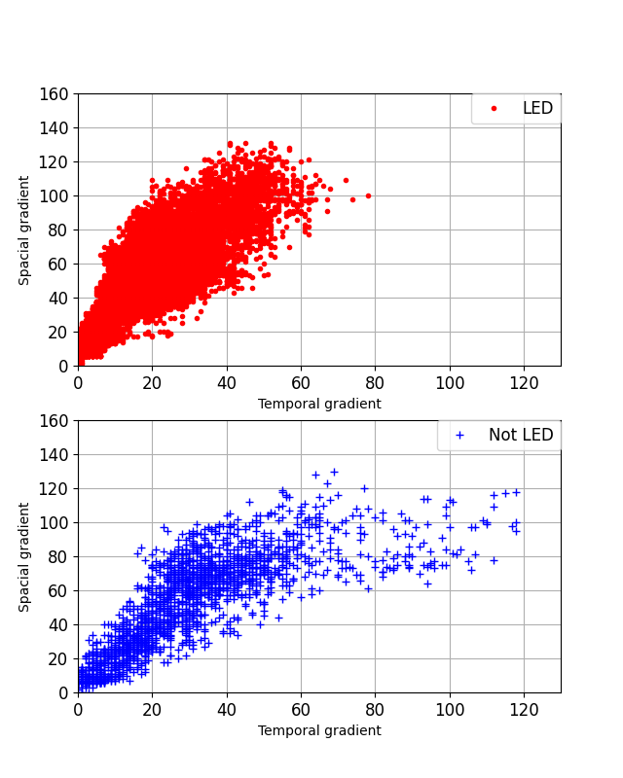
空間-時間勾配散布図
LEDと背景とを区別できるような特性は見られない
撮影画像で平均を取ると，LEDと背景が重なる
格子状
横縞
縦縞

Slide 30
実験結果
空間-時間勾配の散布図から，LEDと背景を区別できる様な特徴は見られなかった
LEDと背景とを差別化するため，LEDアレイが 重なるようにLED位置の補正を行った
これにより，LED部分の移動による時間勾配の影響を 小さくすることができる
LEDの移動距離は撮影画像から手動で求め， 撮影画像毎に一定距離を移動するとした
LEDと背景それぞれの撮影画像内の移動距離は異なるため， LEDの補正をしても背景の補正をしたことにはならない

Slide 31
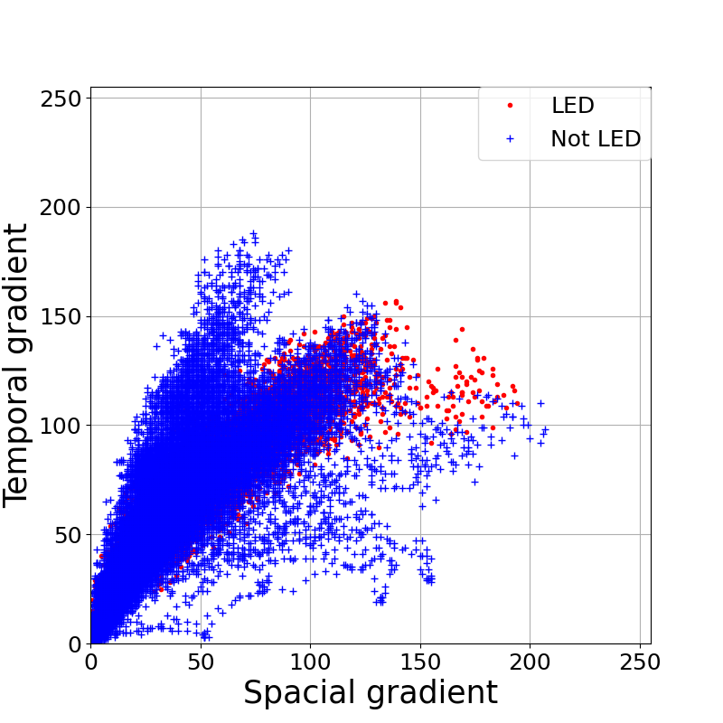
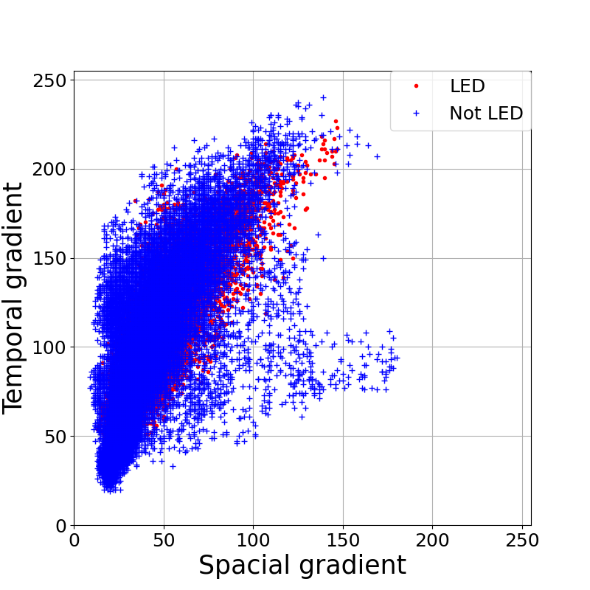
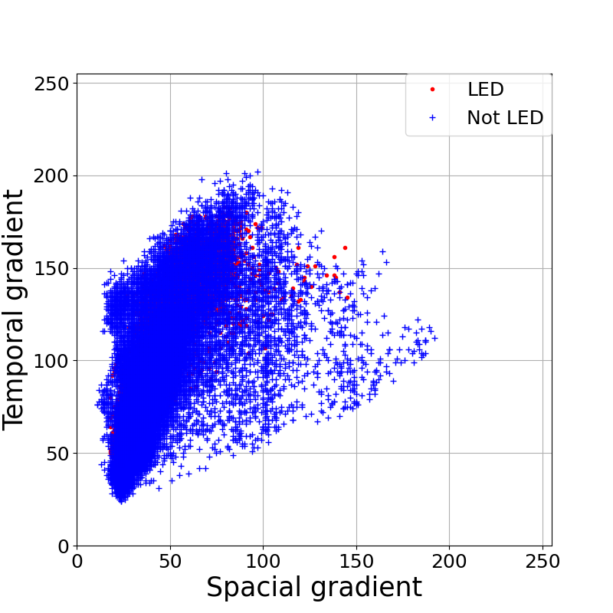
LED位置の補正結果
格
子
状
LED位置
補正後
横
縞
縦
縞

Slide 32
LED位置の補正結果
横縞，縦縞の信号パターンにおいてLEDと背景を区別できるように見られた
下図の様な閾値直線を考え，LED捕捉を行った
横縞
縦縞

Slide 33

Cross array

Slide 34

Horizontal array

Slide 35

Vertical array

Slide 36

LED捕捉結果-横縞

Slide 37


LED捕捉結果-縦縞

Slide 38

Acquisition success rate

Slide 39

Problem of Visible Light Communication
When demodulation in visible light communication, we should acquire LED array.
We need to identify LED and not LED
Not LED
LED array

Slide 40
Experiment
LED
array
High Speed
Camera

Slide 41
Experiment
LED
array
High Speed
Camera
Parameters of experiment
LED blinking frequency | 500Hz
Capturing frame rate | 1000fps
Image resolution | 512×512
Distance from LED | 4m or 5m
Vehicle speed | 25km/h
Time・Weather | Daytime・Cloudy

Slide 42
Lighting Patterns
Conventional
horizontal stripes
vertical stripes

Slide 43




Lighting Patterns
Cross array
+
No header
Horizontal array
+
Vertical array
+
Header
(10 frames)
Data
(90 frames)

Slide 44
Lighting Patterns 名前を考える！
Cross array
→
Checkered pattern 市松模様
Horizontal array
→
horizontal stripes
横向きアレイ
Vertical array
→
vertical stripes
縦向きアレイ
Header
(10 frames)
Data
(90 frames)

Slide 45
Detection Algorithm
Use two feature value
1 : Spatial gradient of luminance
2 : Temporal gradient of luminance
LED repeat light up and turn off.
So LED array must have features of these values.
We identify these features and detect LED array.

Slide 46
Prior research
Prior research have one condition.
LED array barely move in camera images.
In my experiment, however, the receiver cross in front of the transmitter. So LED array moves a lot.
I take prior research’s algorithm and consider the case of moving LED array in camera images.

Slide 47
Spatial-temporal cross-section image
t [frame]
LED array
A pattern
x [pixel]
t [frame]
LED array
Horizontal stripes
x [pixel]
t [frame]
LED array
Vertical stripes
x [pixel]

Slide 48
Plots of Spatial-temporal gradient
Many points of LED and not LED overlap because Distance from LED is very close and LED array’s area include Not LED.
Cross array
Horizontal array
Vertical array

Slide 49


Slide 51

LED
array
High Speed
Camera

Slide 53


Slide 54



t[frame]
y [pixel]
y=n
x [pixel]

Slide 57
以下 編集用スライド

Slide 58


Slide 59
Transmitter
入力データ
OOK変調
LED アレイ
可視光
信号
Receiver
出力データ
OOK復調
画像処理
高速度カメラ
LED位置推定
送信機の捕捉＆追尾

Slide 60
Transmitter
Input data
On Off Keying
Modulation
LED Array
Optical
Channel
Receiver
Output data
On Off Keying
Demodulation
Image Processing
High-Speed Camera
LED Position
Estimation
LED Array
Acquisition & Tracking

Slide 61

Lighting Patterns

Slide 63
Lighting Patterns
…
…
…
…

Slide 65
Introduction
ITS-VLCの研究が注目されている．
ITS-VLCでは，受信機の撮影画像中から送信機を捕捉することが必須である．
送信機の捕捉に関する先行研究は，ほとんど車が前方の送信機へ近づいていくモデル．
しかし，実際の走行環境では車が送信機を横切るような場面は少なくない．
本研究では，送信機と受信機が横切るようなモデルを想定し，撮影実験を行い，先行研究のアルゴリズムがこのようなモデルでも利用できるように修正を施した．
受信機が送信機に近づくモデルと送信機を横切るモデルとの大きな違いは，撮影画像内の送信機の位置とその背景が異なることである．

Slide 66
Experiment results
まずは，撮影画像からLED及び非LEDの空間勾配と時間勾配の特性を調べた．
違いは見られなかった．
撮影画像に対しLED位置の差分を補正することでLEDアレイの時間勾配のみ削減し，再び空間勾配と時間勾配の特性を調べた．
ledと非ledの特性の分離が見られた
補正した画像に対して先行研究の捕捉アルゴリズムを実行した．
特定の信号では捕捉率100%を達成した
捕捉が成功した画像としなかった画像との比較を行った．

Slide 67
Conclusion
本研究では，受信機が前方の送信機へ近づくモデルを持つ先行研究のLED捕捉アルゴリズムを，受信機が送信機を横切るようなモデルでも利用できるように修正を行った．
撮影画像内のLED位置を補正することによって，先行研究の捕捉アルゴリズムが適用できることが分かった．
条件次第で捕捉率100%を達成した
先行研究との違いとして，捕捉成功率が平均フレーム数を増やしすぎると減少してしまうことが挙げられる．

Slide 68
発表内容
研究背景
研究内容
先行研究
本研究との比較
実験内容
実験結果
今後の展望

